Slide 1
МБОУ «Полазненская средняя общеобразовательная
школа №3»

Slide 2
Документы для зачисления
1. Свидетельство о рождении ребёнка
2. Свидетельство о регистрации ребенка по месту жительства или по месту пребывания на прикреплённой к школе территории
3. СНИЛС ребёнка, СНИЛС одного из родителей
4. Паспорт одного из родителей (законных представителей)
5. Медицинская карта
6. Документ, подтверждающий льготу (при наличии)

Slide 3
Формы (способы) подачи заявления
о приёме в 1 класс
- лично в общеобразовательную организацию;
-в электронном виде через Единый портал государственных и муниципальных услуг (функций) (https://www.gosuslugi.ru/)
- заказным письмом с уведомлением о вручении через организации почтовой связи.

Slide 4
Документы для зачисления
Понедельник-пятница:
с 09.00 до 17.00 часов
7-52-43
Прием документов для зачисления в первый класс осуществляется:
С 1 апреля до 30 июня – для детей, проживающих на закрепленной территории.
С 06 июля по 05 сентября - для детей, не проживающих
на территории, закрепленной за учреждением.

Slide 5
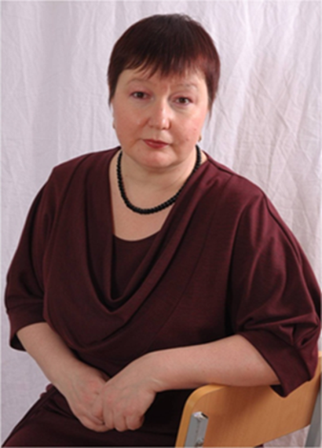
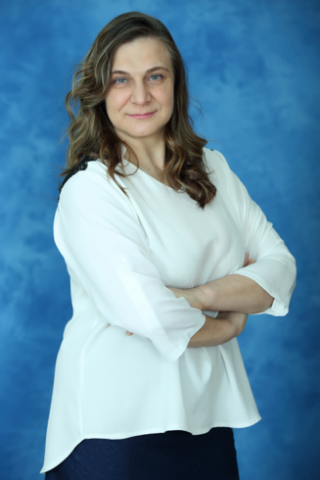
набор в 1 класс 2024-2025
Долгих
Ольга Николаевна
окончила ПГПИ по специальности «Педагогика и методика начального обучения »
Стаж: 35 лет
учитель 1 категории
Награждена значком «Почетный работник общего образования Российской Федерации»
Смирнова Гульсина Алексеевна
окончила «Пермское педагогическоеучилище№1»,
по специальности учитель начальных классов
стаж: 35 лет,
учитель 1 категории
Отинова Ольга Викторовна
окончила ПГПУ, по специальности учитель начальных классов и педагог- психолог
стаж: 29 лет,
учитель 1 категории
Живага
Наталья Сергеевна
окончила Пермский государственный педагогический университет, специальность — учитель начальных классов .
Стаж работы 15 лет.

Slide 6
набор в 1 класс 2024-2025
1 а класс – Долгих Ольга Николаевна кабинет №1
1 б класс – Смирнова Гульсина Алексеевна кабинет №9
1 в класс – Отинова Ольга Викторовна кабинет №23
1 г класс – Живага Наталья Сергеевна кабинет №3

Slide 7
В программу первого класса входят
предметные области:
Русский язык
Литературное чтение
Математика
Окружающий мир
Физическая культура
Изобразительное искусство
Технология
Музыка

Slide 8
Учебно-методический комплекс системы учебников «Школа России» (ФГОС)

Slide 9
Продолжительность учебного года в 1-х классах составляет 33 учебные недели.
Учебные занятия в учебном году начинаются 1 сентября и заканчиваются 25 мая.

Slide 10
В 1 классе используется «ступенчатый» режим обучения:
в сентябре, октябре – по 3 урока в день по 35 минут каждый;
в ноябре, декабре по 4 урока по 35 минут каждый и один раз
в неделю за счет урока физкультуры 5 уроков по 35 минут каждый;
в январе – мае по 4 урока по 40 минут каждый и один раз в неделю за счет урока физкультуры 5 уроков по 40 минут каждый.

Slide 11
Обучение проводится без балльного оценивания знаний обучающихся.

Slide 12
Во второй половине дня организуется внеурочная деятельность и деятельность отделений дополнительного образования.
По запросу родителей организуется работа группы продлённого дня (платная – 200рублей день).

Slide 13
ОТСУТСТВИЕ РЕБЕНКА В ШКОЛЕ
При отсутствии ребенка в школе
необходимо в тот же день утром сообщить
об этом классному руководителю!
отправить сообщение с указанием причины отсутствия(болезнь, семейные обстоятельства и др.).

Slide 14
В школе организовано бесплатное питание в 1-4 классах

Slide 15
Автоматическая система контроля доступа
Доступ в школу при наличии персональной карты;

Slide 16
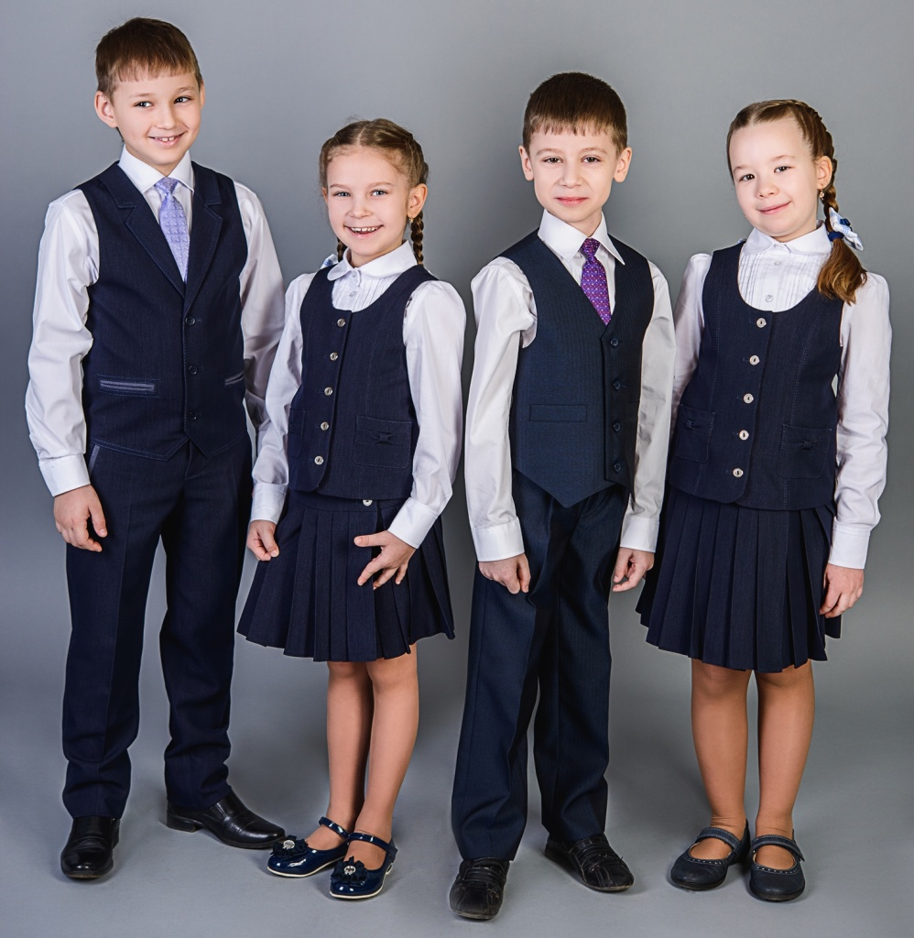
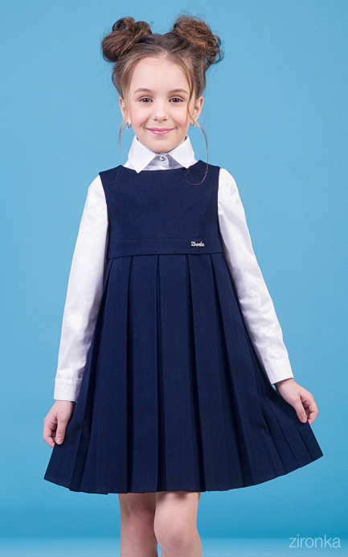
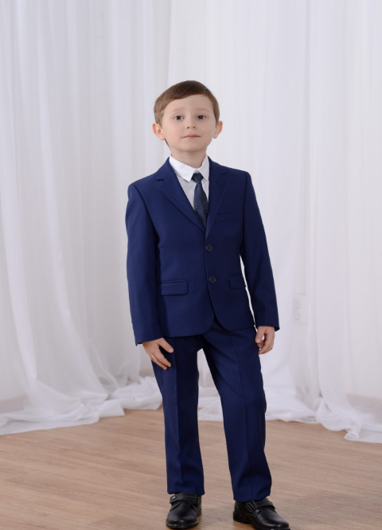
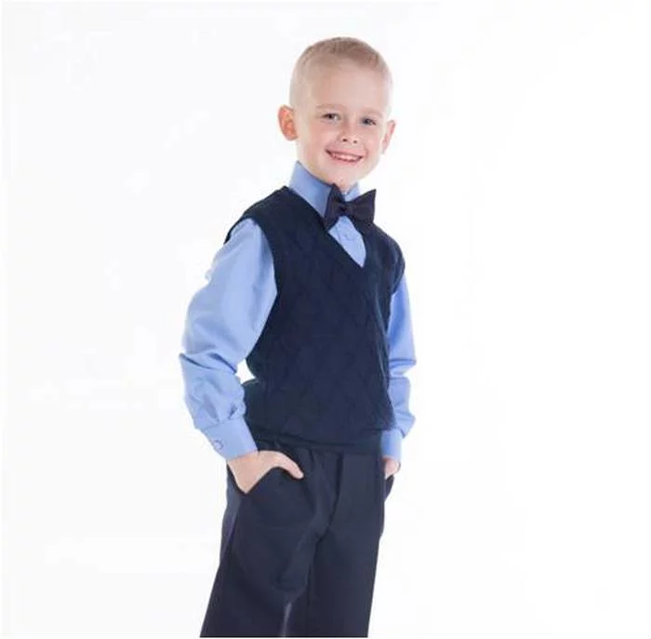
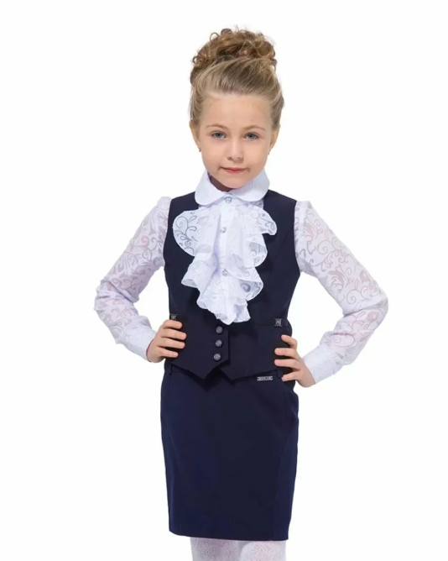
ВНЕШНИЙ ВИД УЧАЩИХСЯ
Школьная форма В нашей школе форма делового стиля

Slide 17
ШБП
20 апреля день открытых дверей для родителей будущих первоклассников
-открытые занятия
-родительские собрания
-праздник для детей

Slide 18
ДОБРО ПОЖАЛОВАТЬ!

